Slide 1

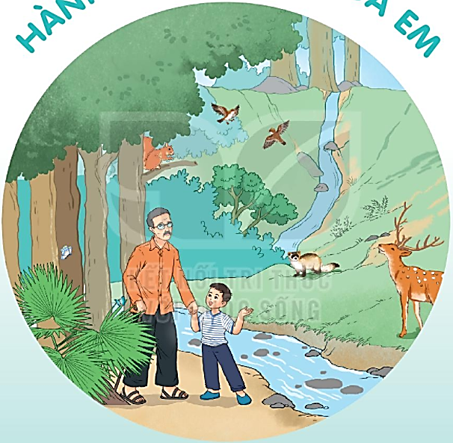
HÀNH TINH XANH CỦA EM

Slide 2
Nói về một loài chim mà em biết

Slide 3
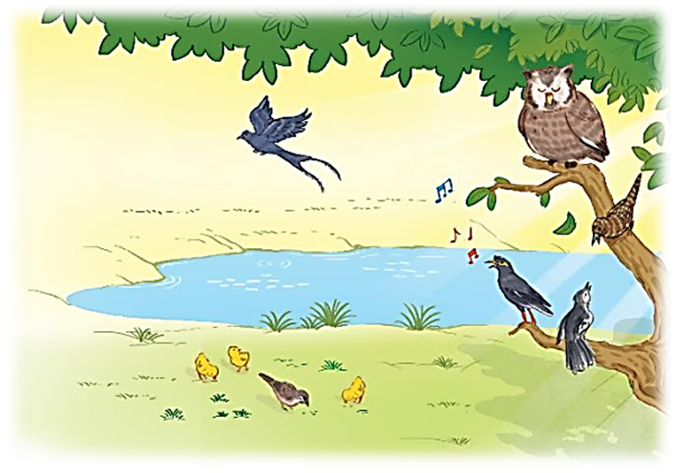
VÈ CHIM
BÀI 9
BÀI 9

Slide 4
VÈ CHIM
1
Hay chạy lon xon
Là gà mới nở
Vừa đi vừa nhảy
Là em sáo xinh
Hay nói linh tinh
Là con liếu điếu
Hay nghịch hay tếu
Là cậu chìa vôi
Hay chao đớp mồi
Là chim chèo bẻo
Tính hay mách lẻo
Thím khách trước nhà
Hay nhặt lân la
Là bà chim sẻ
Có tình có nghĩa
Là mẹ chim sâu
Giục hè đến mau
Là cô tu hú
Nhấp nhem buồn ngủ
Là bác cú mèo…
4
2
5
3

Slide 5

PHIẾU GIAO VIỆC
Việc 1: Luyện đọc nối tiếp đoạn lần 1
Mỗi bạn đọc một đoạn, tiếp nối nhau đến hết bài.
Phát hiện và sửa cho nhau những tiếng phát âm chưa đúng.
Việc 2: Luyện đọc nối tiếp đoạn lần 2
Mỗi bạn đọc một đoạn, tiếp nối nhau đến hết bài.
Cùng bạn trao đổi tìm hiểu nghĩa của một số từ ngữ chưa hiểu.
Thảo luận tìm câu dài và cách ngắt câu cho phù hợp.

Slide 6
VÈ CHIM
1
Hay chạy lon xon
Là gà mới nở
Vừa đi vừa nhảy
Là em sáo xinh
Hay nói linh tinh
Là con liếu điếu
Hay nghịch hay tếu
Là cậu chìa vôi
Hay chao đớp mồi
Là chim chèo bẻo
Tính hay mách lẻo
Thím khách trước nhà
Hay nhặt lân la
Là bà chim sẻ
Có tình có nghĩa
Là mẹ chim sâu
Giục hè đến mau
Là cô tu hú
Nhấp nhem buồn ngủ
Là bác cú mèo…
4
2
5
3

Slide 7
Luyện đọc từ khó
lon xon
liếu điếu
chèo bẻo
mách lẻo
nhấp nhem

Slide 8
VÈ CHIM
1
Hay chạy lon xon
Là gà mới nở
Vừa đi vừa nhảy
Là em sáo xinh
Hay nói linh tinh
Là con liếu điếu
Hay nghịch hay tếu
Là cậu chìa vôi
Hay chao đớp mồi
Là chim chèo bẻo
Tính hay mách lẻo
Thím khách trước nhà
Hay nhặt lân la
Là bà chim sẻ
Có tình có nghĩa
Là mẹ chim sâu
Giục hè đến mau
Là cô tu hú
Nhấp nhem buồn ngủ
Là bác cú mèo…
4
2
5
3

Slide 9
Giải nghĩa từ
(chạy) lon xon
: dáng chạy nhanh và trông rất đáng yêu.
tếu
: hành động, lời nói vui nhộn, cố tình gây cười
(nhặt) lân la
: nhặt loanh quanh không đi xa
nhấp nhem
: (mắt) lúc nhắm lúc mở

Slide 10
VÈ CHIM
1
Hay chạy lon xon
Là gà mới nở
Vừa đi vừa nhảy
Là em sáo xinh
Hay nói linh tinh
Là con liếu điếu
Hay nghịch hay tếu
Là cậu chìa vôi
Hay chao đớp mồi
Là chim chèo bẻo
Tính hay mách lẻo
Thím khách trước nhà
Hay nhặt lân la
Là bà chim sẻ
Có tình có nghĩa
Là mẹ chim sâu
Giục hè đến mau
Là cô tu hú
Nhấp nhem buồn ngủ
Là bác cú mèo…
4
2
5
3

Slide 11
Luyện đọc câu
Hay chạy lon xon
Là gà mới nở
Vừa đi vừa nhảy
Là em sáo xinh

Slide 12
VÈ CHIM
1
Hay chạy lon xon
Là gà mới nở
Vừa đi vừa nhảy
Là em sáo xinh
Hay nói linh tinh
Là con liếu điếu
Hay nghịch hay tếu
Là cậu chìa vôi
Hay chao đớp mồi
Là chim chèo bẻo
Tính hay mách lẻo
Thím khách trước nhà
Hay nhặt lân la
Là bà chim sẻ
Có tình có nghĩa
Là mẹ chim sâu
Giục hè đến mau
Là cô tu hú
Nhấp nhem buồn ngủ
Là bác cú mèo…
4
2
5
3

Slide 13



Trả lời câu hỏi

Slide 14
1. Kể tên các loài chim được nhắc đến trong bài vè.
Hay chạy lon xon
Là gà mới nở
Vừa đi vừa nhảy
Là em sáo xinh
Hay nói linh tinh
Là con liếu điếu
Hay nghịch hay tếu
Là cậu chìa vôi
Hay chao đớp mồi
Là chim chèo bẻo
Tính hay mách lẻo
Thím khách trước nhà
Hay nhặt lân la
Là bà chim sẻ
Có tình có nghĩa
Là mẹ chim sâu
Giục hè đến mau
Là cô tu hú
Nhấp nhem buồn ngủ
Là bác cú mèo…

Slide 15
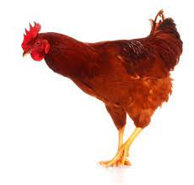
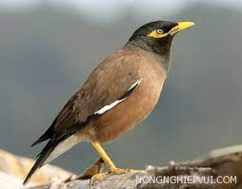

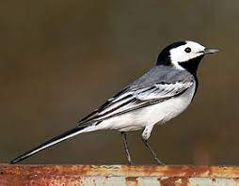
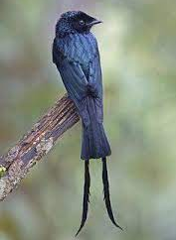
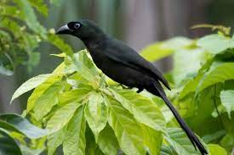
gà
sáo
liếu điếu
chìa vôi
chèo bẻo
chim khách

Slide 16
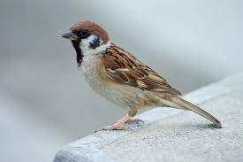
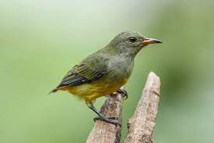
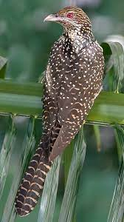
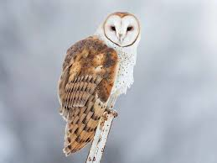
chim sâu
sẻ
tu hú
cú mèo

Slide 17
2. Chơi đố vui về các loài chim.
M:
- Chim gì vừa đi vừa nhảy?
- Chim sáo.

Slide 18
3. Tìm từ ngữ chỉ hoạt động của các loài chim trong bài vè
chạy lon xon
M:

Slide 19
Giải nghĩa từ
(chạy) lon xon
: dáng chạy nhanh và trông rất đáng yêu.

Slide 20
VÈ CHIM
Hay chạy lon xon
Là gà mới nở
Vừa đi vừa nhảy
Là em sáo xinh
Hay nói linh tinh
Là con liếu điếu
Hay nghịch hay tếu
Là cậu chìa vôi
Hay chao đớp mồi
Là chim chèo bẻo
Tính hay mách lẻo
Thím khách trước nhà
Hay nhặt lân la
Là bà chim sẻ
Có tình có nghĩa
Là mẹ chim sâu
Giục hè đến mau
Là cô tu hú
Nhấp nhem buồn ngủ
Là bác cú mèo…

Slide 21
Giải nghĩa từ
tếu
: hành động, lời nói vui nhộn, cố tình gây cười
(nhặt) lân la
: nhặt loanh quanh không đi xa
nhấp nhem
: (mắt) lúc nhắm lúc mở

Slide 22
4. Dựa vào nội dung bài vè và hiểu biết của em, giới thiệu về một loài chim
M:
- Tên loài chim: sáo
- Đặc điểm: vừa đi vừa nhảy, hót hay

Slide 23
Học thuộc lòng 8 dòng đầu của bài vè
Hay chạy lon xon
Là gà mới nở
Vừa đi vừa nhảy
Là em sáo xinh
Hay nói linh tinh
Là con liếu điếu
Hay nghịch hay tếu
Là cậu chìa vôi

Slide 24
Luyện đọc lại

Slide 25
VÈ CHIM
1
Hay chạy lon xon
Là gà mới nở
Vừa đi vừa nhảy
Là em sáo xinh
Hay nói linh tinh
Là con liếu điếu
Hay nghịch hay tếu
Là cậu chìa vôi
Hay chao đớp mồi
Là chim chèo bẻo
Tính hay mách lẻo
Thím khách trước nhà
Hay nhặt lân la
Là bà chim sẻ
Có tình có nghĩa
Là mẹ chim sâu
Giục hè đến mau
Là cô tu hú
Nhấp nhem buồn ngủ
Là bác cú mèo…
4
2
5
3

Slide 26

Luyện tập theo văn bản đọc

Slide 27
1. Tìm những từ ngữ chỉ người được dùng để gọi các loài chim dưới đây:
bác cú mèo
em sáo xinh
cậu chìa vôi
cô tu hú

Slide 28
2. Đặt một câu với từ ngữ ở bài tập trên.
M:
Bác cú mèo có đôi mắt rất tinh.
→ Câu nêu đặc điểm

Slide 29


VÈ CHIM
TIẾT 3
VIẾT

Slide 30
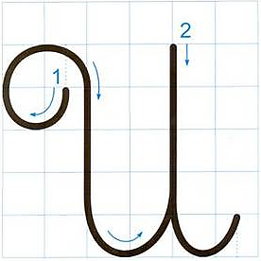
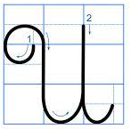

Slide 31
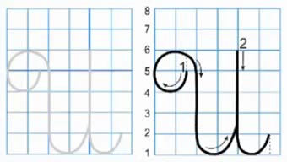
Viết chữ hoa U (Cỡ vừa)

Slide 32
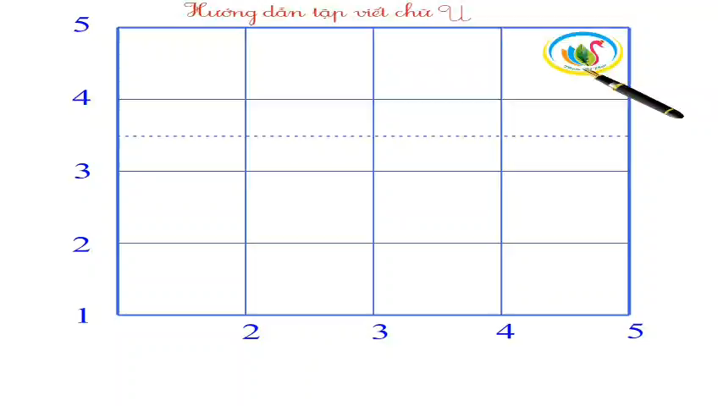
Viết chữ hoa U (Cỡ nhỏ)

Slide 33
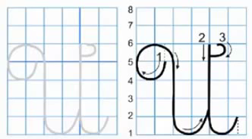
Viết chữ hoa Ư (Cỡ vừa)

Slide 34
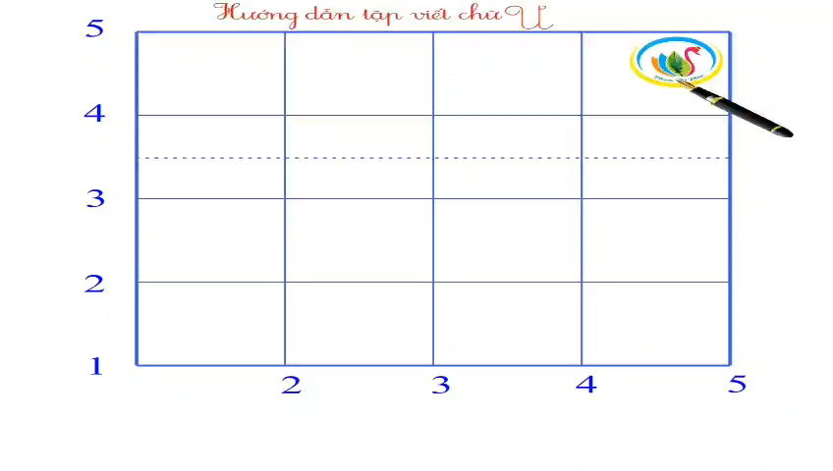
Viết chữ hoa Ư (Cỡ nhỏ)

Slide 35

Rừng U Miζ có ηΗϛu loài εim Ǖίý.
a. Chữ cái nào được viết hoa?
→ Chữ R, U, M
b. Những chữ cái nào cao 2.5 li ?
→ Chữ R, U, M, g, h, l, y

Slide 36
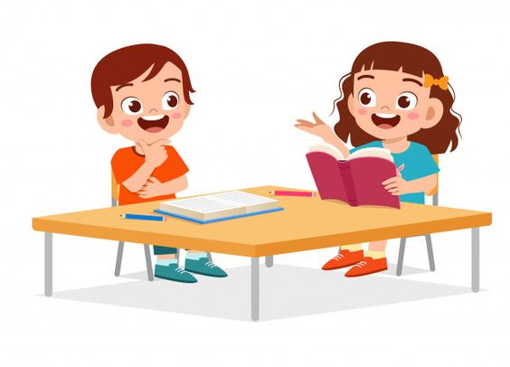
CẢM ƠN HỌA MI

Slide 37
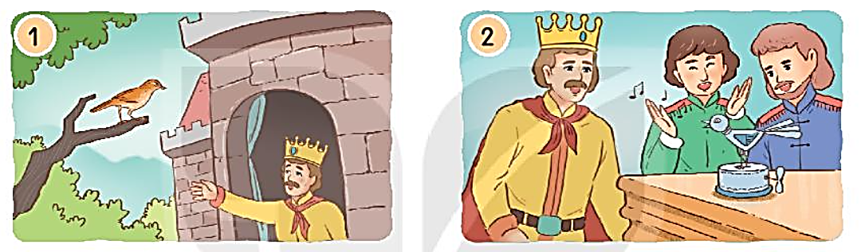
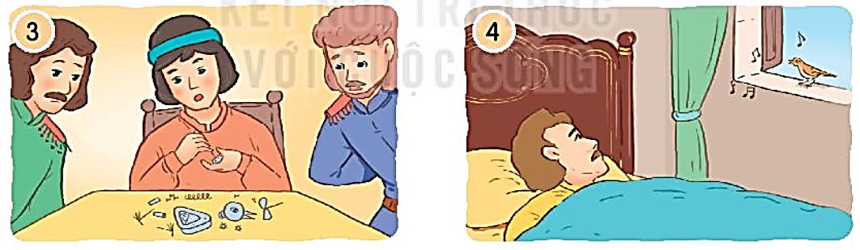
1. Nghe kể chuyện
Vật gì có ở vương quốc khiến nhà vua tự hào nhất?
Nhà vua được tặng gì? Vì sao hoạ mi trở về rừng xanh?
Điều gì xảy ra với món quà nhà vua được tặng?
Vì sao hoạ mi quay trở về hoàng cung cất tiếng hót đầy xúc cảm

Slide 38
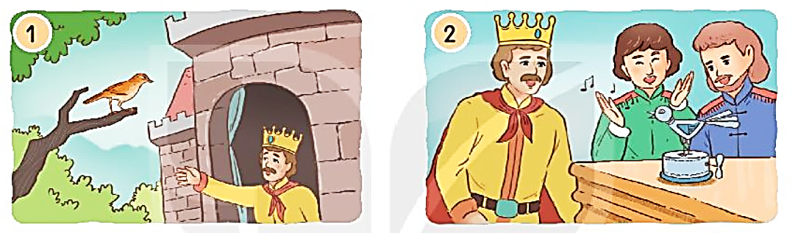
Vật gì có ở vương quốc khiến nhà vua tự hào nhất?
Nhà vua tự hào vì có con chim quý.

Slide 39
Nhà vua được tặng gì? Vì sao hoạ mi trở về rừng xanh?
- Nhà vua được tặng chim máy.
- Vì nhà vua không để ý đến chim họa mi nữa.

Slide 40
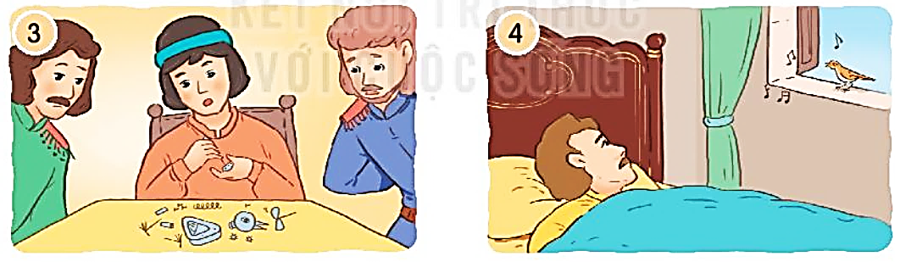
Điều gì xảy ra với món quà nhà vua được tặng?
Chim đồ chơi hỏng, mọi người không ai sửa được.

Slide 41
Vì sao hoạ mi quay trở về hoàng cung cất tiếng hót đầy xúc cảm
Vua ốm, họa trở về cất tiếng hót khiến vua khỏi bệnh.

Slide 42
1. Nghe kể chuyện
Vật gì có ở vương quốc khiến nhà vua tự hào nhất?
Nhà vua được tặng gì? Vì sao hoạ mi trở về rừng xanh?
Điều gì xảy ra với món quà nhà vua được tặng?
Vì sao hoạ mi quay trở về hoàng cung cất tiếng hót đầy xúc cảm

Slide 43
2. Kể lại từng đoạn của câu chuyện theo tranh.
Nhà vua tự hào vì có con chim quý.
- Nhà vua được tặng chim máy.
- Vì nhà vua không để ý đến chim họa mi nữa.
Chim đồ chơi hỏng, mọi người không ai sửa được.
Vua ốm, họa trở về cất tiếng hót khiến vua khỏi bệnh.

Slide 44
VẬN DỤNG
Đóng vai chim hoạ mi, kể cho người thân các sự việc trong câu chuyện trên.

